Slide 1


Supervised Learning : Linear Regression
Artificial Intelligence dan Big Data | AAK2KAB3 | Kur. 2024 | 2024/2025

Slide 2
Supervised Learning
Supervised learning adalah jenis pembelajaran mesin di mana model dilatih menggunakan data yang sudah dilabeli, yaitu data yang memiliki pasangan input dan output yang diketahui. Tujuannya adalah untuk membangun model yang dapat memprediksi output berdasarkan input yang diberikan.

Slide 3
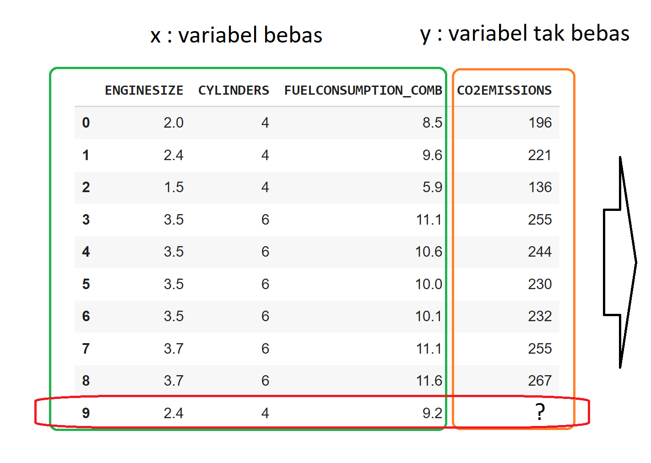
Linear Regression
Apa Itu Linear Regression?
Linear Regression adalah model yang mencoba untuk menemukan hubungan linear antara satu atau lebih variabel independen (fitur) dan variabel dependen (target).
Regresi adalah proses
Memprediksi nilai kontinu

Slide 4
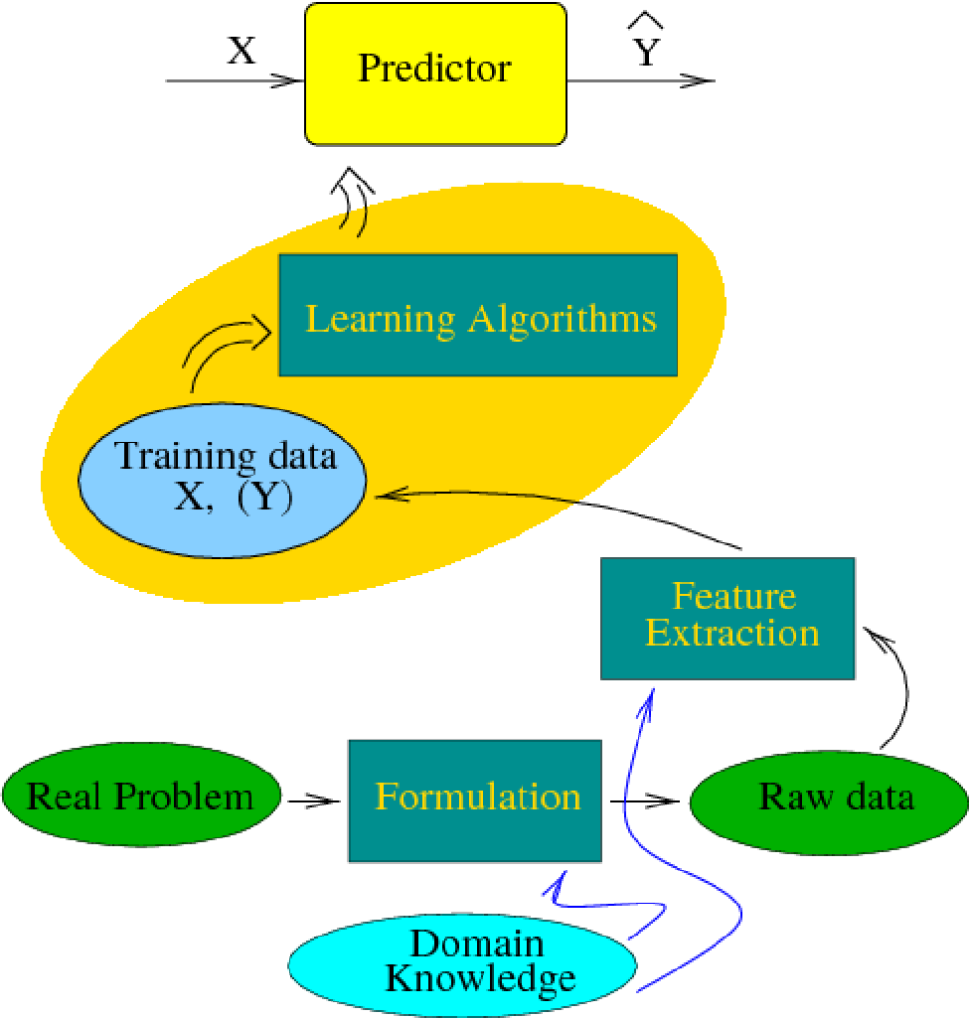
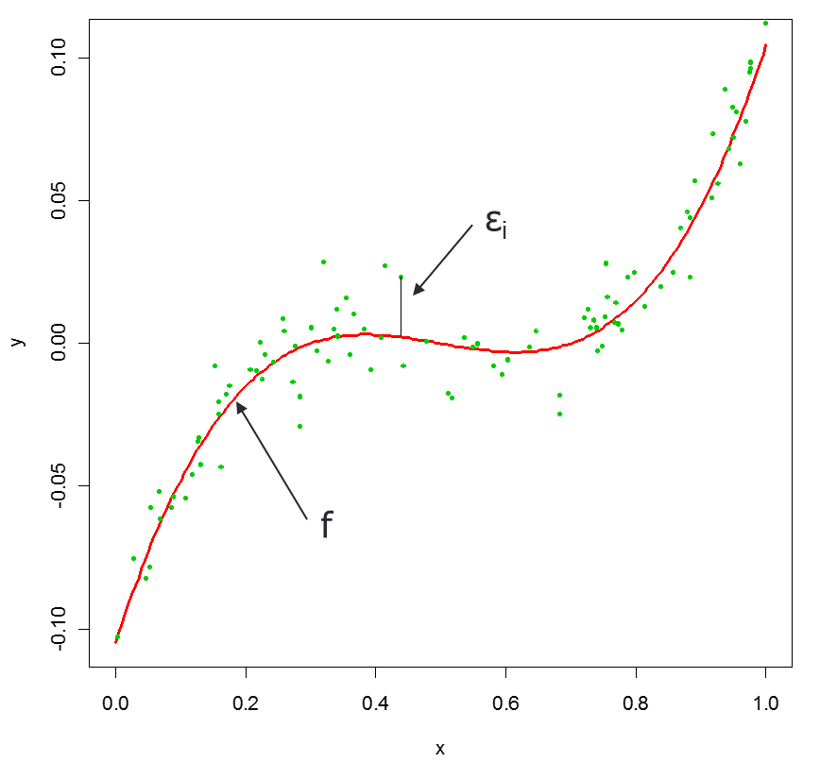
Regresi dalam Machine Learning
Pembelajaran dari data digunakan pada situasi, saat tidak ada solusi analitis, tetapi kita dapat menggunakan data untuk membuat suatu solusi empiris
Premis dasar pada proses ini adalah menggunakan suatu himpunan pengamatan untuk menguak proses yang ada di dalamnya (underlying process)
Anggap kita mengobservasi suatu ruang output dan ruang input.
Ada suatu hubungan antara Y dan paling tidak satu X. Maka dapat dimodelkan hubungan tersebut sebagai f, dimana f adalah suatu fungsi yang tidak diketahui dan ε adalah random error (noise), tak bergantung dari X dengan mean nol.

Slide 5
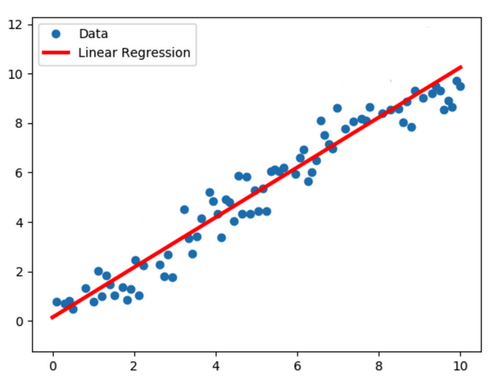
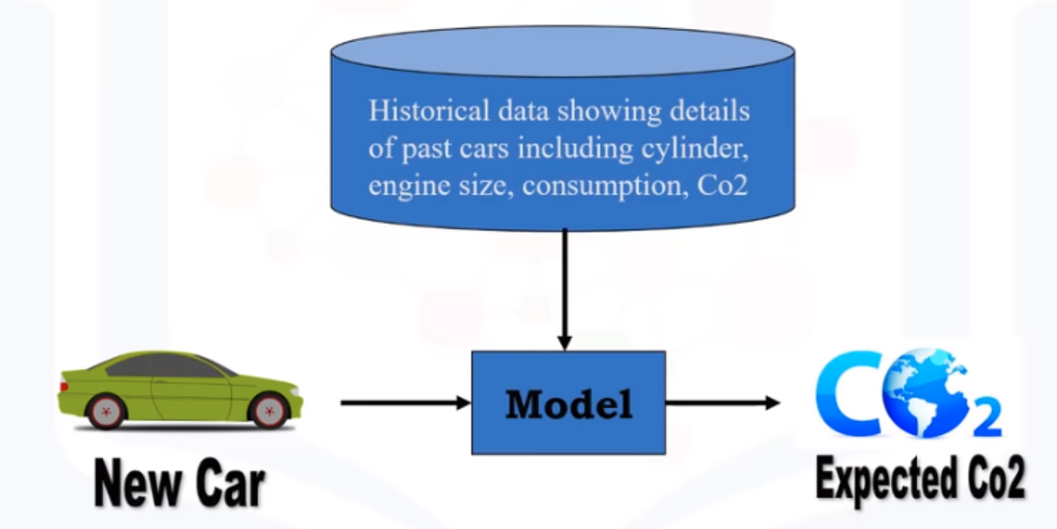
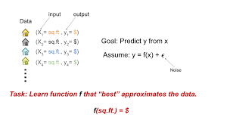
Supervised Learning: Linear Regression
Model Regresi

Slide 6
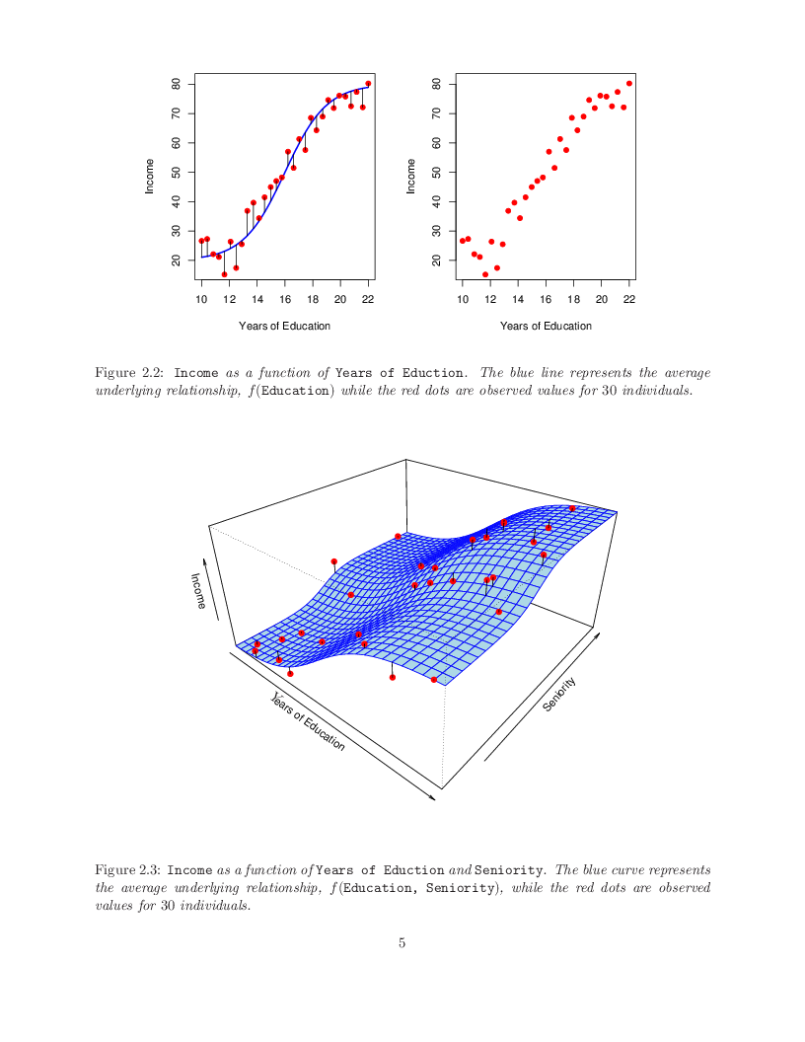
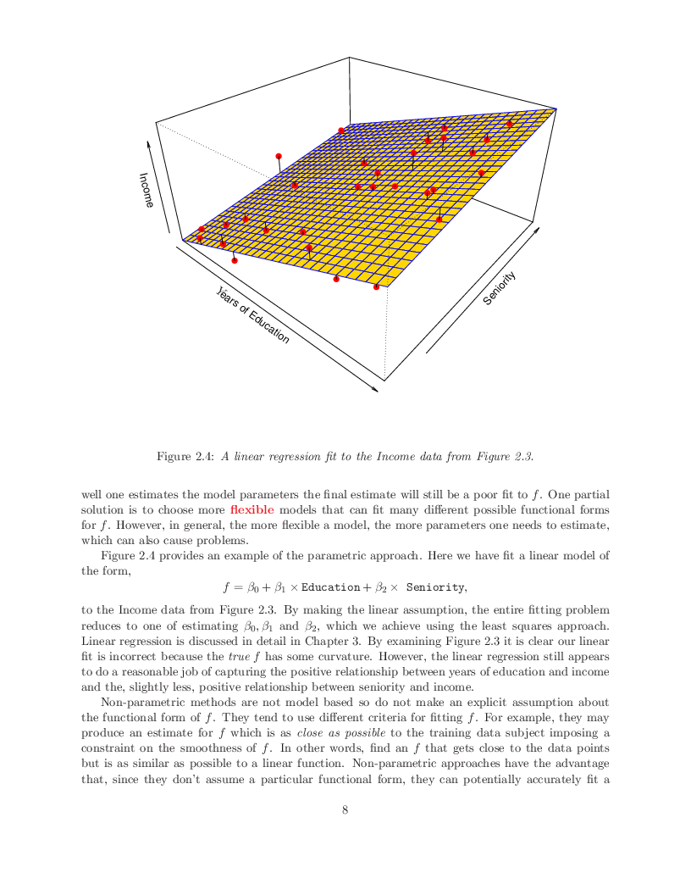
Metode Parametric
This reduces the learning problem of estimating the target function f down to a problem of estimating a set of parameters.
This involves a two-step approach…
Step 1:
Make some assumptions about the functional form of f. The most common example is a linear model:
Step 2:
We use the training data to fit the model (i.e. estimate f….the unknown parameters).
The most common approach for estimating the parameters in a linear model is via ordinary least squares (OLS) linear regression

Slide 7
Aplikasi Regresi
Prakiraan penjualan produk
Analisis kepuasan
Estimasi harga
Pendapatan pekerjaan
dst.

Slide 8
Tipe Model Regresi
Regresi Sederhana:
Regresi sederhana linier
Regresi sederhana non-linier
Contoh: memprediksi co2emission vs EngineSize dari semua mobil.
Regresi Variabel Jamak:
Regresi variabel jamak linier
Regresi variabel jamak non-linier
Contoh: memprediksi co2emission vs EngineSize dan Cylinders dari semua mobil.

Slide 9
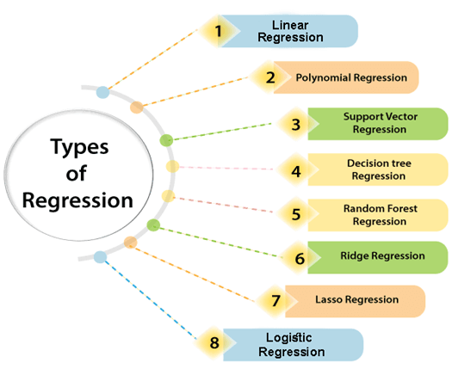
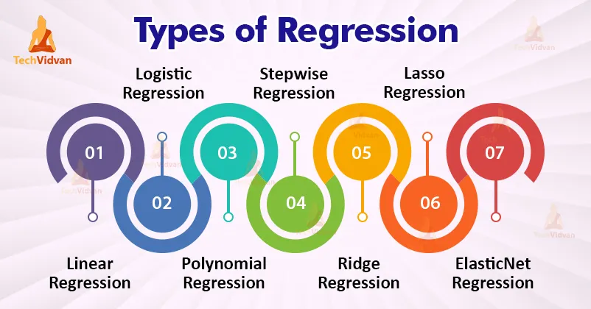
Algoritma Regresi
Linier Regression
Polynomial Regression
Support Vector Regression
Decision Tree Regression
Random Forest Regression
LASSO Regression
ANN Regression
K-NN Regression
dst.

Slide 10
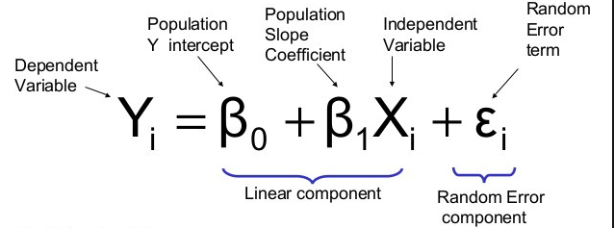
Regresi Linier Untuk Memprediksi Nilai Kontinu
Nilai kontinu / numerik

Slide 11
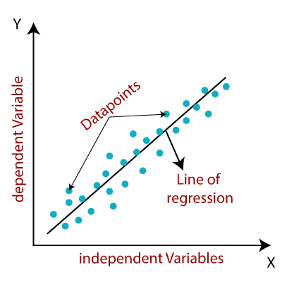
Topologi Regersi Linear
Regresi Linier Sederhana:
Memprediksi co2emission vs EngineSize dari semua mobil
- variabel bebas (x): EngineSize
- variabel tak bebas (y): co2emission
Regresi Linier Variabel Jamak:
Memprediksi co2emission vs EngineSize dan Cylinders dari semua mobil
- variabel bebas (x): EngineSize, Cylinders, dst.
- variabel tak bebas (y): co2emission

Slide 12
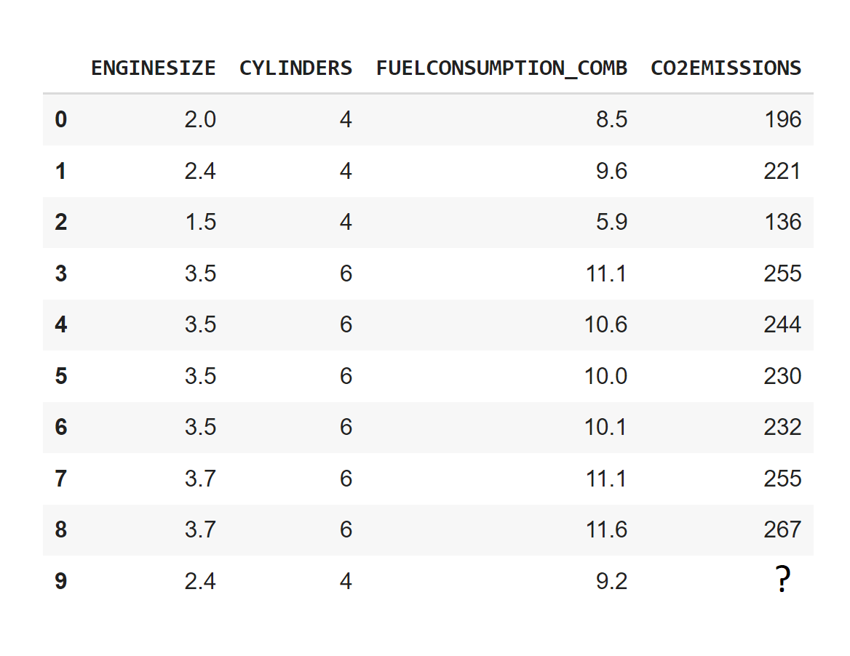
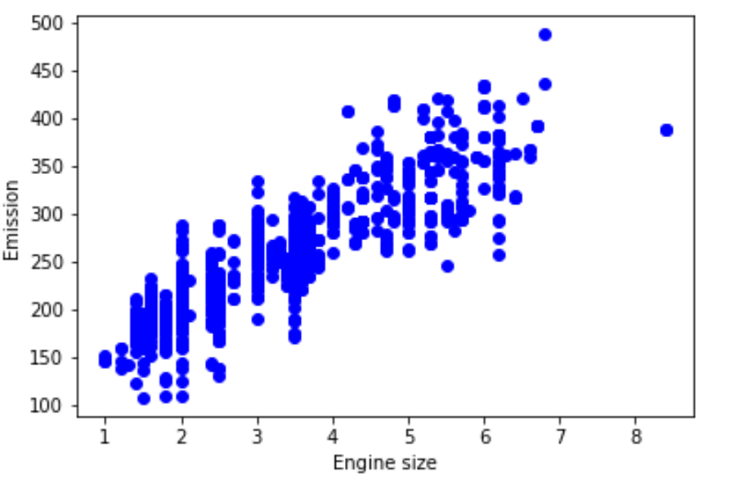
Cara Kerja Regresi Linier
Model regresi akan ditentukan parameternya dengan data satu variabel bebas untuk memprediksi variabel tak bebas, sebagai contoh memprediksi nilai kontinu CO2EMISSIONS dengan variabel ENGINESIZE berdasar data pembelajaran (No 0 sd No 8).
Hasil pemodelan dapat digunakan memprediksi nilai numerik CO2EMISSIONS kasus baru yang belum pernah dihadapi yakni kasus No 9 dengan dasar ENGINESIZE.

Slide 13
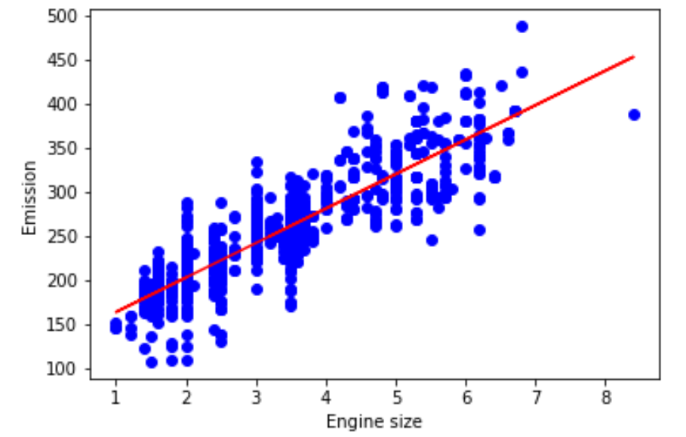
Cara Kerja Regresi Linier
Persamaan linear

Slide 14
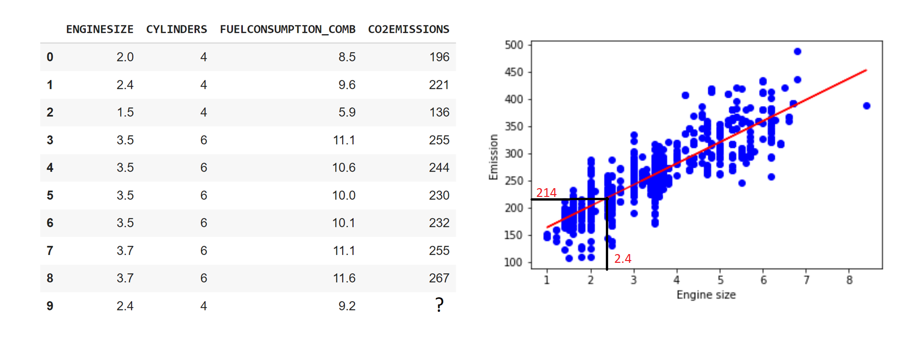
Cara Kerja Regresi Linier
Garis merah pada Gambar adalah model linier yang dihasilkan oleh algoritma regresi linier. Berdasarkan garis merah itu dapat diketahui nilai CO2EMISSIONS sebagai variabel tak bebas dengan melihat nilai pada ENGINESIZE, dalam hal ini bernilai = 2,4 yang menghasilkan nilai CO2EMISSIONS = 214.
Parameter regresi dari model persamaan linier yaitu θ0 dan θ1 sebagaimana dalam Gambar berikut ini.

Slide 15
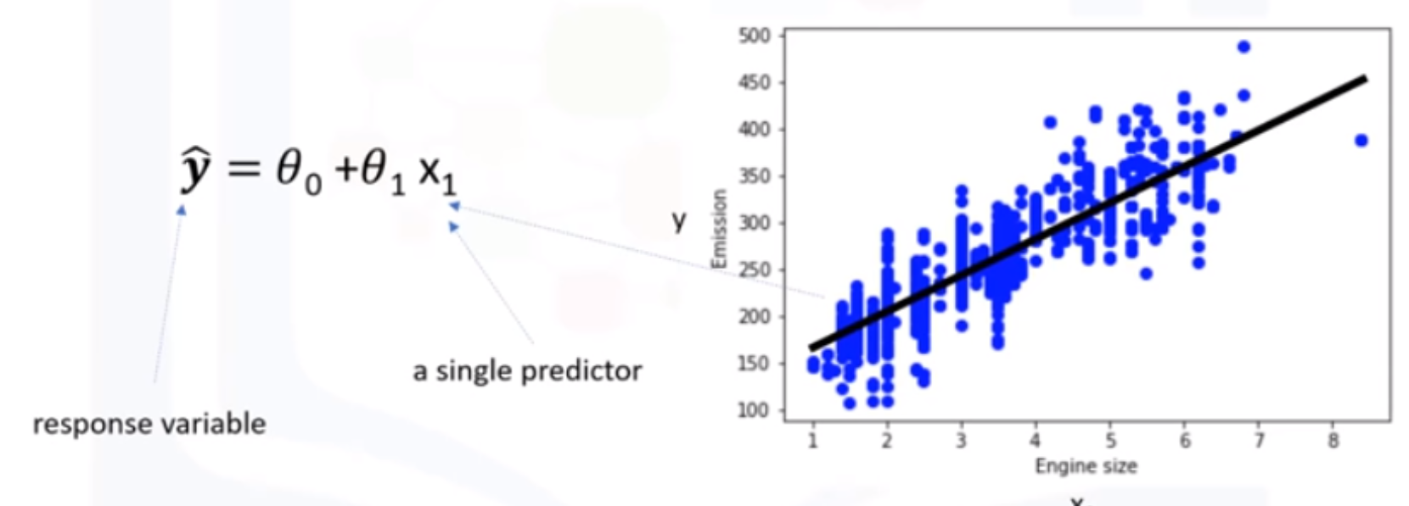
Cara Kerja Regresi Linier

Slide 16
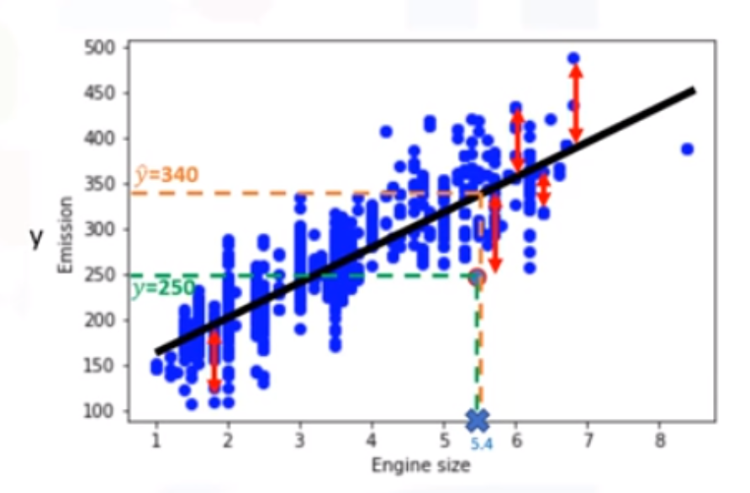
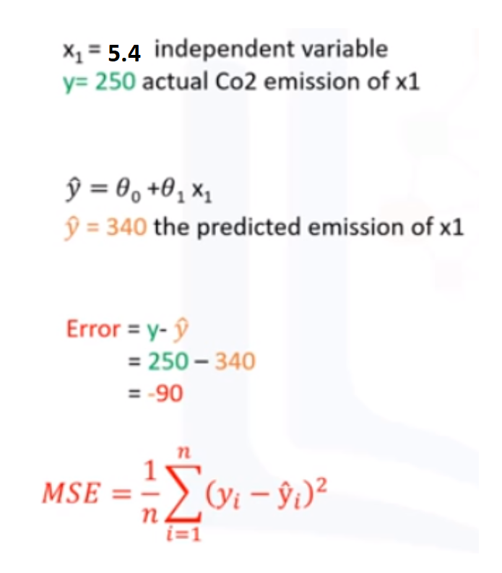
Cara Mencari Parameter Model Terbaik
Untuk mendapatkan parameter model regresi terbaik maka dicari parameter yang membuat selisih terkecil antara prediksi dengan nilai aktual yang disebut error.
Dalam hal ini metrik yang paling sering digunakan adalah Mean Squared Error (MSE) sebagaimana ditunjukkan dalam Gambar untuk menghindari saling menegasikan antara error positif dan error negatif.

Slide 17
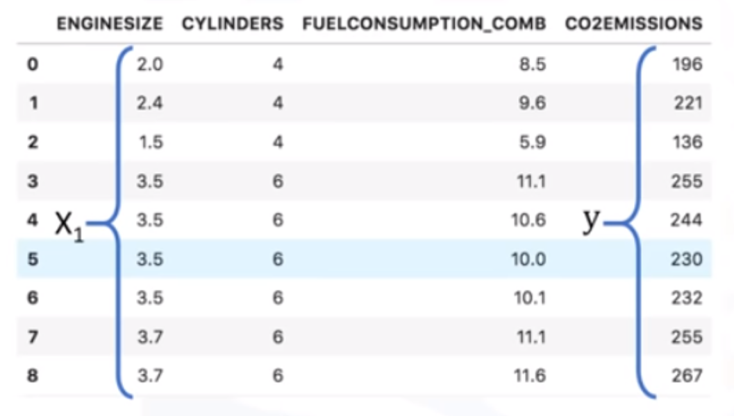
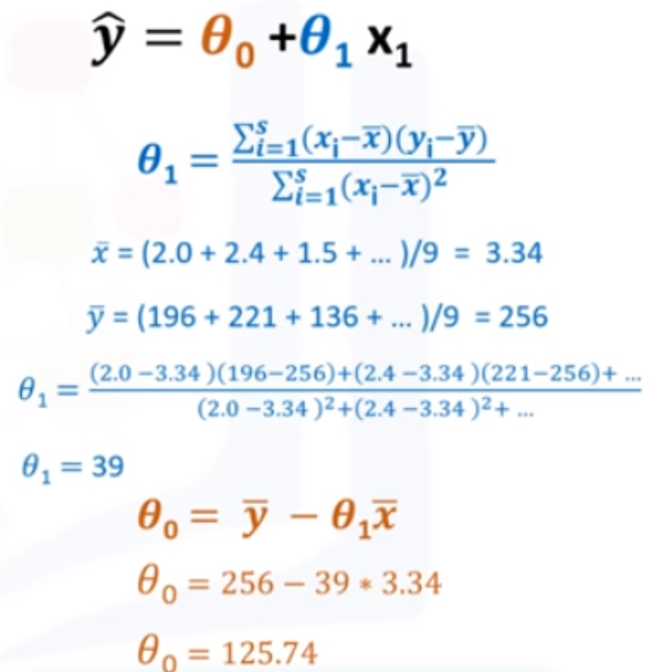
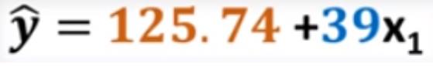
Estimasi Parameter
Parameter yang terbaik dicari dengan menggunakan metode Least Square seperti pada Gambar sehingga menghasilkan parameter terbaik dilihat dari MSE.

Slide 18
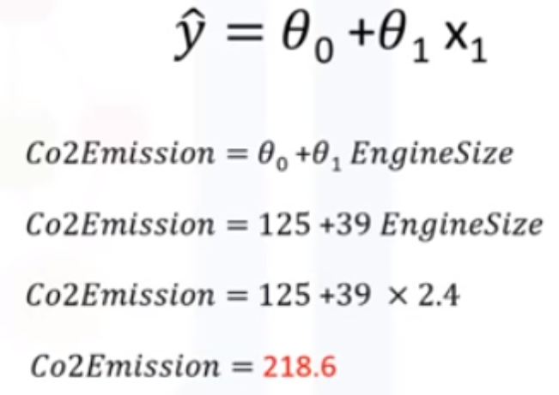
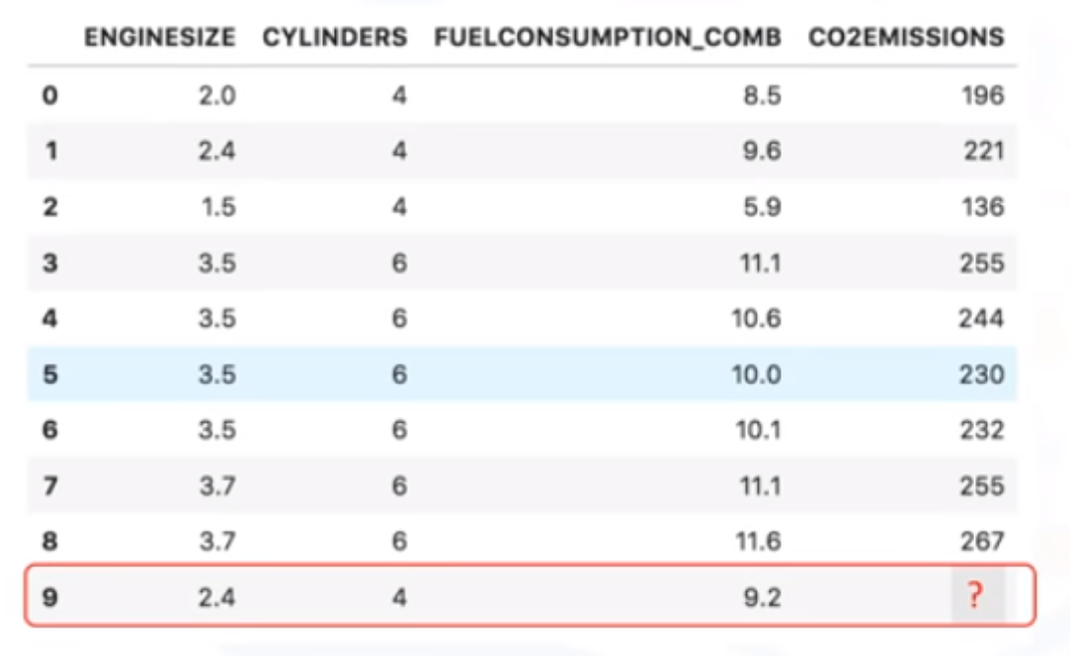
Prediksi dengan Model Regresi Linear
Prediksi nilai kontinu variabel tak bebas dilakukan dengan memasukkan nilai variabel bebas ke dalam model yang sudah ditemukan.
Dalam contoh Gambar, variabel EngineSize = 2,4 memberikan hasil Co2Emission = 218,6.

Slide 19
Kelebihan Regresi Linear
Ringan
Tidak perlu tuning parameter
Mudah dipahami dan diinterpretasikan

Slide 20
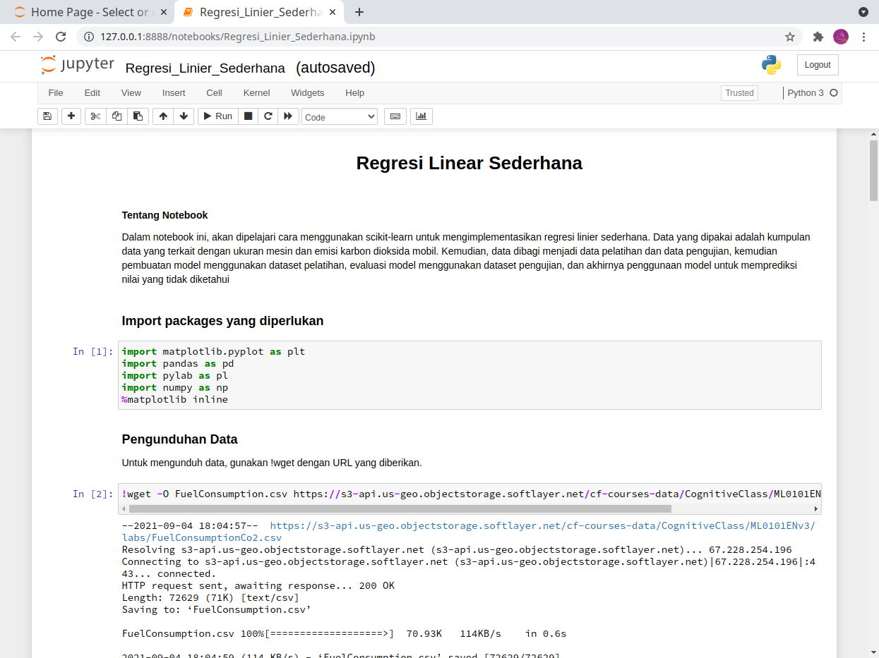
Regresi Linear Sederhana
Library yang harus terinstal
Pastikan “wget” terinstal pada sistem anda

Slide 21
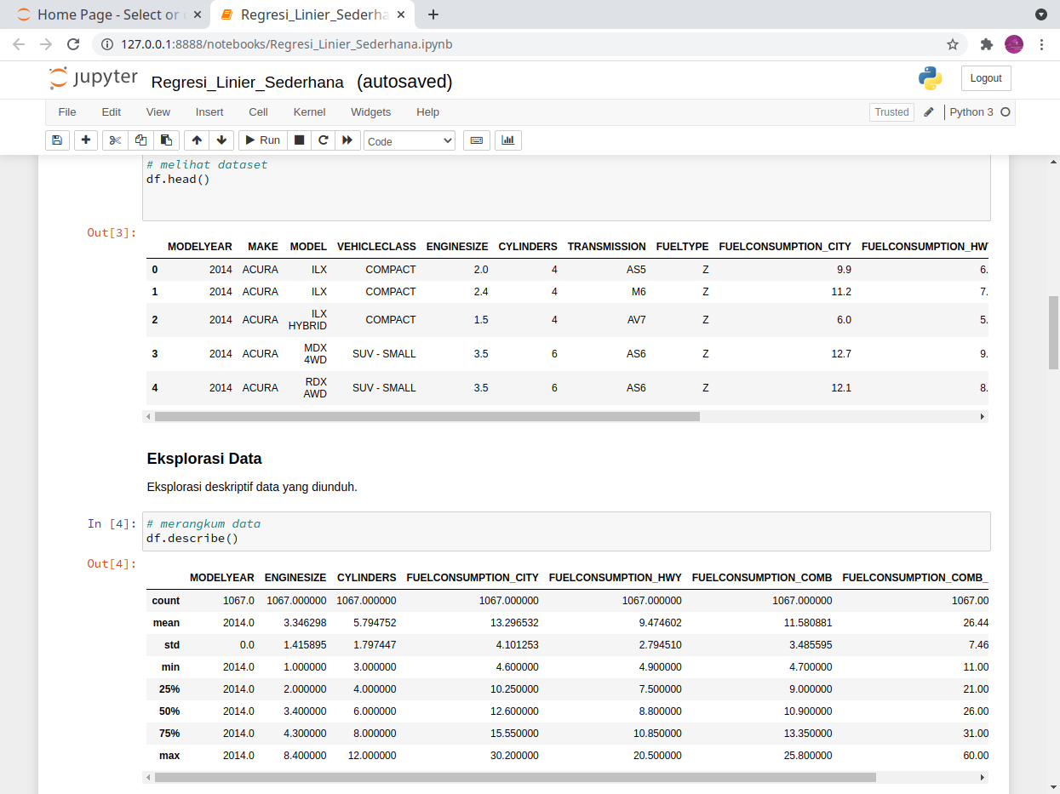
Regresi Linear Sederhana

Slide 22
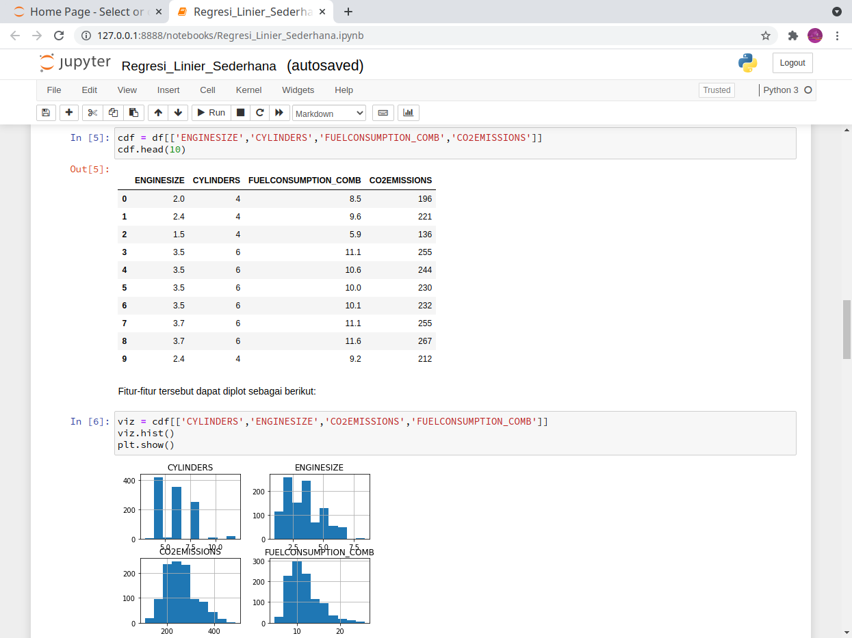
Regresi Linear Sederhana

Slide 23
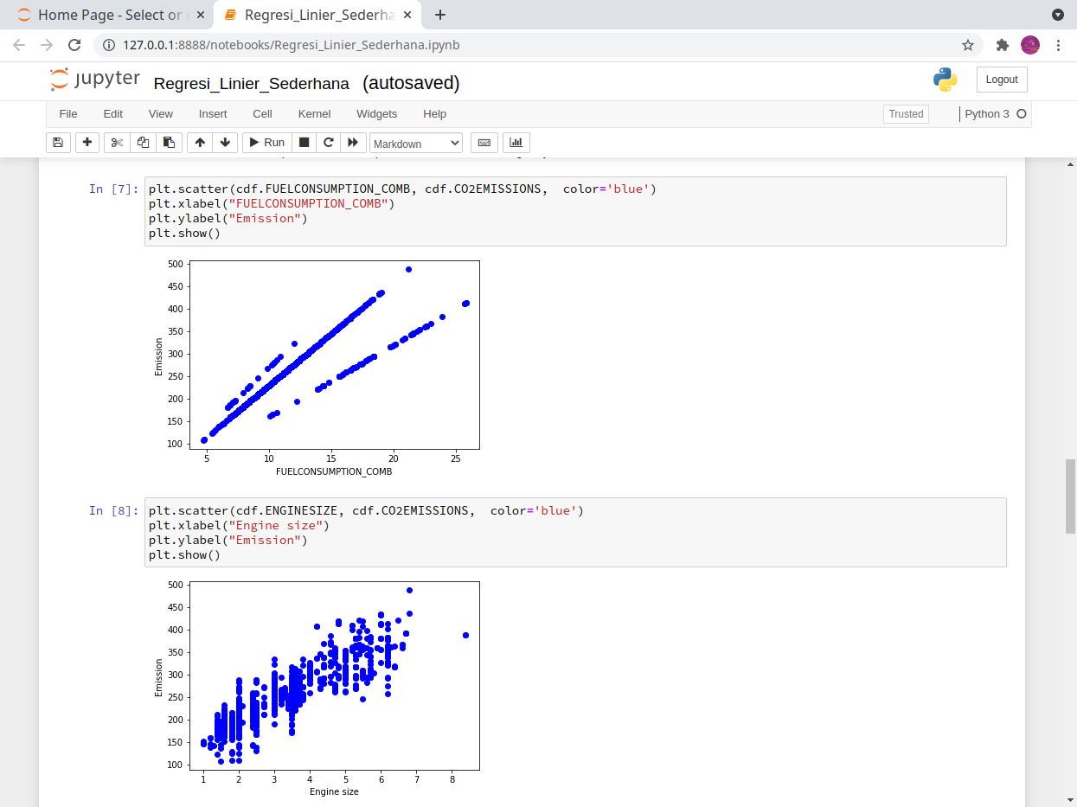
Regresi Linear Sederhana
Plot scatter
Plot scatter pasangan variabel lainnya

Slide 24
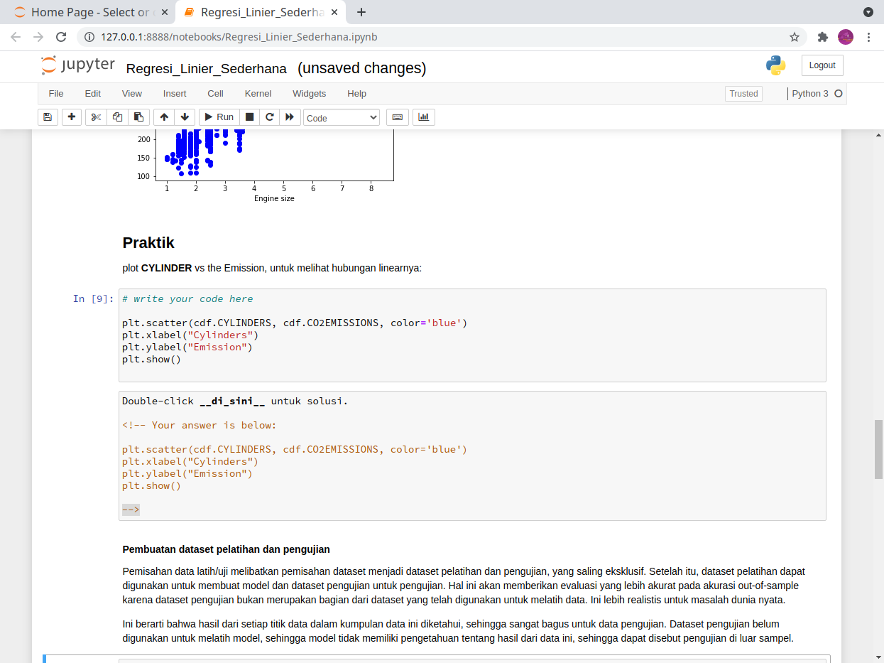
Regresi Linear Sederhana
Plot scatter pasangan variabel lainnya

Slide 25
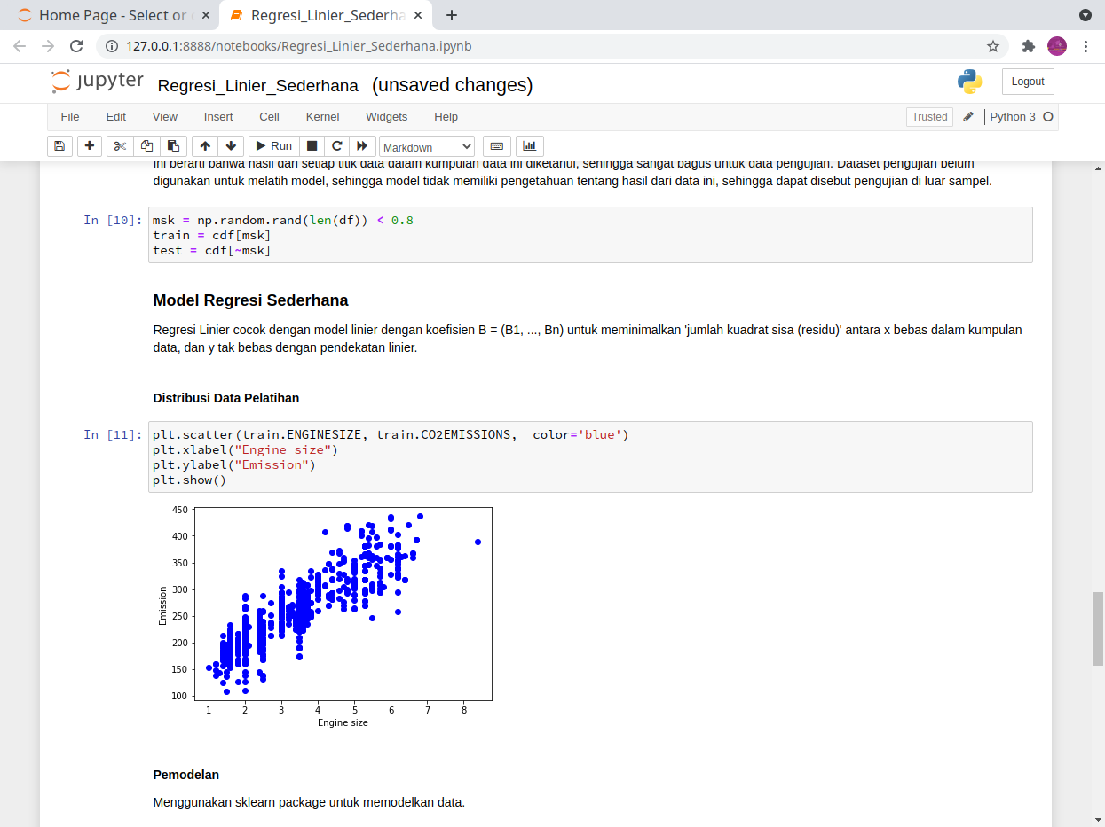
Regresi Linear Sederhana
Plot scatter pasangan variabel lainnya

Slide 26
Regresi Linear Sederhana
Plot scatter pasangan variabel lainnya

Slide 27
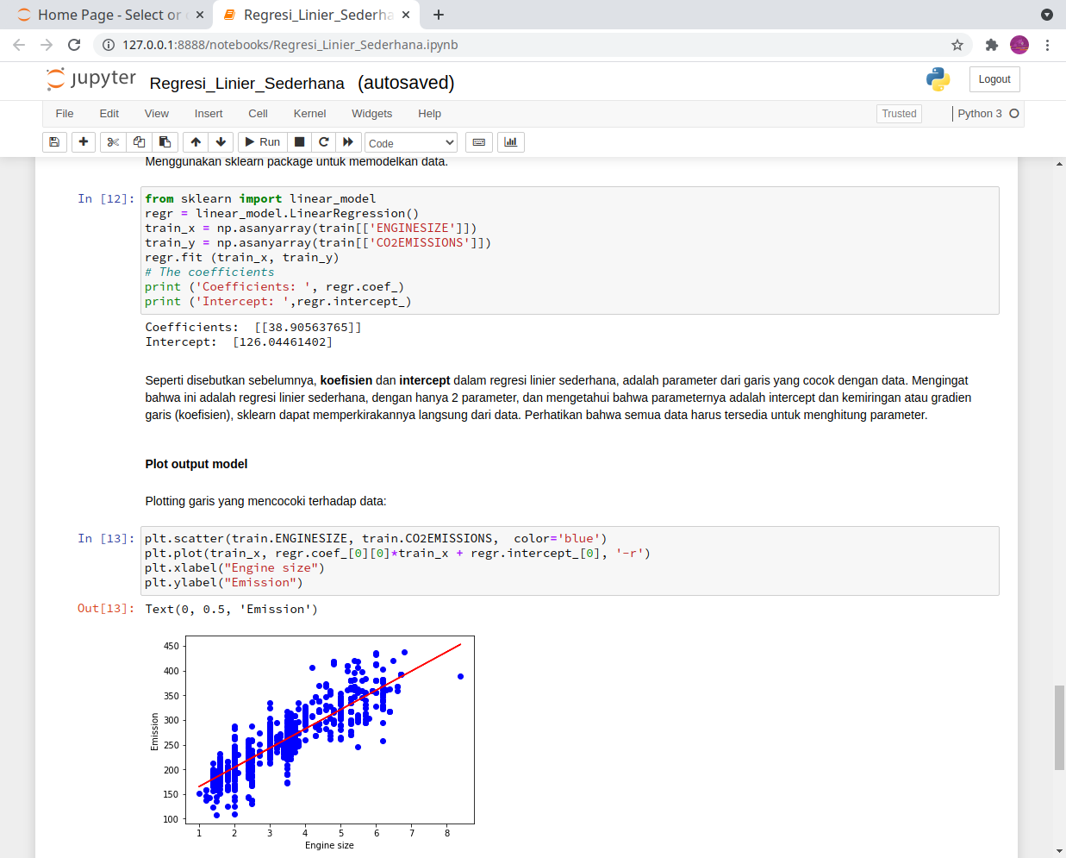
Regresi Linear Sederhana
Regresi linear yang digunakan
Lakukan regresi linear
Koefisien persamaan garis regresi
Gambar garis persamaan tsb

Slide 28
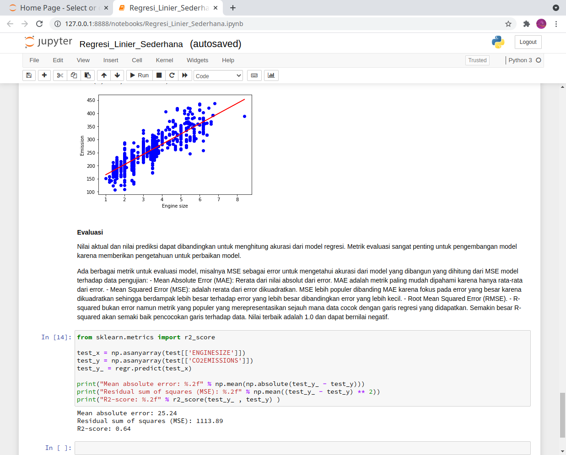
Regresi Linear Sederhana
Regresi Linear Sederhana (8)
Melakukan prediksi
Melakukan evaluasi

